Slide 1
Ειδική Κοσμητολογία (Ε)
Ανοικτά Ακαδημαϊκά Μαθήματα στο ΤΕΙ Αθήνας
Ενότητα 9: Προσδιορισμός της ελαστικότητας δέρματος
Δρ. Αθανασία Βαρβαρέσου
Αναπληρώτρια Καθηγήτρια Κοσμητολογίας
Τμήμα Αισθητικής και Κοσμητολογίας
Το περιεχόμενο του μαθήματος διατίθεται με άδεια Creative Commons εκτός και αν αναφέρεται διαφορετικά | Το έργο υλοποιείται στο πλαίσιο του Επιχειρησιακού Προγράμματος «Εκπαίδευση και Δια Βίου Μάθηση» και συγχρηματοδοτείται από την Ευρωπαϊκή Ένωση (Ευρωπαϊκό Κοινωνικό Ταμείο) και από εθνικούς πόρους.

Slide 2
Αρχή της μεθόδου
Αναρροφάται κάθετα το δέρμα με την εφαρμογή υποπίεσης που δημιουργείται μέσω αντλίας κενού για ορισμένα δευτερόλεπτα.
Διακόπτεται η υποπίεση και ακολουθεί διάστημα αποκατάστασης-χάλασης.
Η κάθετη επιμήκυνση του δέρματος κατά την αναρρόφηση ανιχνεύεται μέσω οπτικού συστήματος.
Η επιμήκυνση του δέρματος και ο χρόνος αποκατάστασης εξαρτώνται από την ελαστικότητα του δέρματος.

Slide 3
Όργανα και συσκευές
Cutometer SEM 474 με στέλεχος οπής 2 (Courage and Khazaka, Germany).
Hλεκτρονικός υπολογιστής με οθόνη.
Εκτυπωτής.

Slide 4
Προετοιμασία του χώρου μέτρησης
Ο χώρος πρέπει να είναι κλιματιζόμενος για να εξασφαλισθούν σταθερές περιβαλλοντικές συνθήκες.
Η θερμοκρασία και η σχετική υγρασία πρέπει να είναι 20ºC και 40-60 %, αντίστοιχα.

Slide 5
Προετοιμασία του εθελοντή
Αφήνεται να παραμείνει ο εθελοντής σε ηρεμία στο κλιματιζόμενο δωμάτιο για 10-20 λεπτά, ώστε να αποκατασταθεί η κυκλοφορία του αίματος.
Η περιοχή που θα μετρηθεί δεν πρέπει να καλύπτεται από ρούχα.
Η μέτρηση γίνεται σε περιοχή που δεν έχει τρίχες. Σε περίπτωση που απαιτείται μέτρηση σε περιοχή με τριχοφυΐα, τότε πρέπει να ξυριστεί 1 έως 2 ημέρες πριν τη μέτρηση.
Η περιοχή που θα μετρηθεί θα πρέπει να είναι ελεύθερη καλλυντικού προϊόντος 2 ώρες πριν και να μην έχει προϊόντα μακιγιάζ. 20 λεπτά πριν τη μέτρηση καθαρίζεται η περιοχή με λίγο νερό, ταμπονάρεται ελαφρά και αφήνεται να στεγνώσει.

Slide 6
Εκτέλεση της άσκησης 1/2

Slide 7
Εκτέλεση της άσκησης 2/2
Επιλέγεται η τεχνική με εφαρμογή σταθερής υποπίεσης και απότομης διακοπής της υποπίεσης.
Το δέρμα αναρροφάται από την οπή του στελέχους λόγω σταθερής υποπίεσης και απελευθερώνεται με τη διακοπή της υποπίεσης.
Η υποπίεση κυμαίνεται από 50 μέχρι 500 mbar.
Αν χρησιμοποιηθεί από 100 έως 200 mbar, η καμπύλη που θα προκύψει θα είναι σχετικά χαμηλή.
Η τιμή που προτείνεται είναι από 400 έως 500.

Slide 8
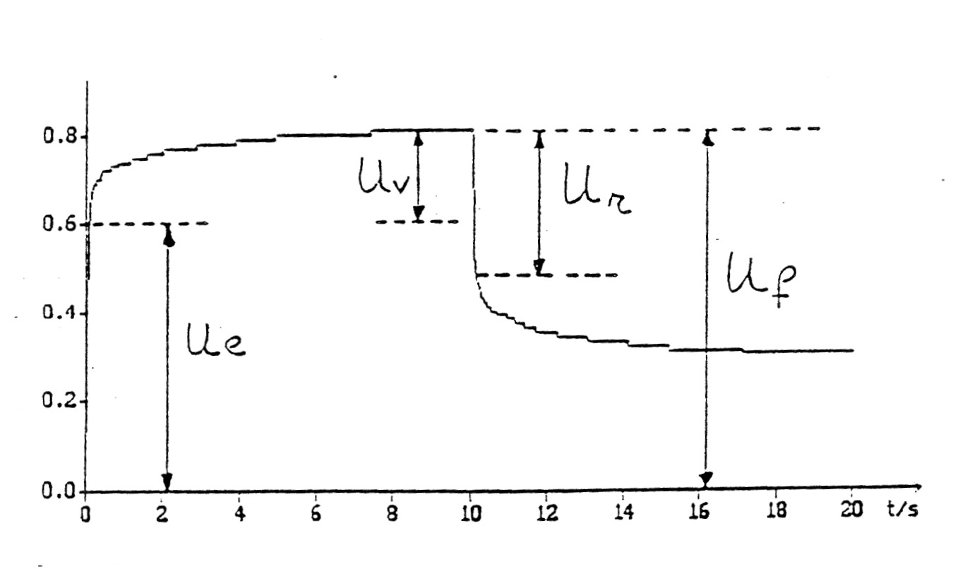
Αποτελέσματα 1/2
Kαμπύλη επιμήκυνσης (mm)-χρόνου (second) για σταθερή υποπίεση 500 mbar, διάστημα αναρρόφησης 10 δευτερόλεπτα και διάστημα αποκατάστασης 10 δευτερόλεπτα.

Slide 9
Αποτελέσματα 2/2
Υπολογίζονται οι παράμετροι ελαστικότητας Ro (Uf), R1 (Ua), R2 [(Uf-Ua)/Ua], R5 (Ur/Ue ), R6 (Uv/Ue) και R7 (Ur/Uf ).
Συγκρίνονται οι τιμές των παραμέτρων μεταξύ των εξεταζόμενων περιοχών και των εθελοντών.

Slide 10
Τέλος Ενότητας

Slide 11
Σημειώματα

Slide 12
Σημείωμα Αναφοράς
Copyright Τεχνολογικό Εκπαιδευτικό Ίδρυμα Αθήνας, Αθανασία Βαρβαρέσου 2014. Αθανασία Βαρβαρέσου . «Ειδική Κοσμητολογία (Ε). Ενότητα 9: Προσδιορισμός της ελαστικότητας δέρματος». Έκδοση: 1.0. Αθήνα 2014. Διαθέσιμο από τη δικτυακή διεύθυνση: ocp.teiath.gr.

Slide 13
Σημείωμα Αδειοδότησης
Το παρόν υλικό διατίθεται με τους όρους της άδειας χρήσης Creative Commons Αναφορά, Μη Εμπορική Χρήση Παρόμοια Διανομή 4.0 [1] ή μεταγενέστερη, Διεθνής Έκδοση. Εξαιρούνται τα αυτοτελή έργα τρίτων π.χ. φωτογραφίες, διαγράμματα κ.λ.π., τα οποία εμπεριέχονται σε αυτό. Οι όροι χρήσης των έργων τρίτων επεξηγούνται στη διαφάνεια «Επεξήγηση όρων χρήσης έργων τρίτων».
Τα έργα για τα οποία έχει ζητηθεί άδεια αναφέρονται στο «Σημείωμα Χρήσης Έργων Τρίτων».
[1] http://creativecommons.org/licenses/by-nc-sa/4.0/
Ως Μη Εμπορική ορίζεται η χρήση:
που δεν περιλαμβάνει άμεσο ή έμμεσο οικονομικό όφελος από την χρήση του έργου, για το διανομέα του έργου και αδειοδόχο
που δεν περιλαμβάνει οικονομική συναλλαγή ως προϋπόθεση για τη χρήση ή πρόσβαση στο έργο
που δεν προσπορίζει στο διανομέα του έργου και αδειοδόχο έμμεσο οικονομικό όφελος (π.χ. διαφημίσεις) από την προβολή του έργου σε διαδικτυακό τόπο
Ο δικαιούχος μπορεί να παρέχει στον αδειοδόχο ξεχωριστή άδεια να χρησιμοποιεί το έργο για εμπορική χρήση, εφόσον αυτό του ζητηθεί.

Slide 14
Επεξήγηση όρων χρήσης έργων τρίτων
©
Δεν επιτρέπεται η επαναχρησιμοποίηση του έργου, παρά μόνο εάν ζητηθεί εκ νέου άδεια από το δημιουργό.
διαθέσιμο με άδεια CC-BY
Επιτρέπεται η επαναχρησιμοποίηση του έργου και η δημιουργία παραγώγων αυτού με απλή αναφορά του δημιουργού.
διαθέσιμο με άδεια CC-BY-SA
Επιτρέπεται η επαναχρησιμοποίηση του έργου με αναφορά του δημιουργού, και διάθεση του έργου ή του παράγωγου αυτού με την ίδια άδεια.
διαθέσιμο με άδεια CC-BY-ND
Επιτρέπεται η επαναχρησιμοποίηση του έργου με αναφορά του δημιουργού.
Δεν επιτρέπεται η δημιουργία παραγώγων του έργου.
διαθέσιμο με άδεια CC-BY-NC
Επιτρέπεται η επαναχρησιμοποίηση του έργου με αναφορά του δημιουργού.
Δεν επιτρέπεται η εμπορική χρήση του έργου.
διαθέσιμο με άδεια CC-BY-NC-SA
Επιτρέπεται η επαναχρησιμοποίηση του έργου με αναφορά του δημιουργού
και διάθεση του έργου ή του παράγωγου αυτού με την ίδια άδεια.
Δεν επιτρέπεται η εμπορική χρήση του έργου.
διαθέσιμο με άδεια CC-BY-NC-ND
Επιτρέπεται η επαναχρησιμοποίηση του έργου με αναφορά του δημιουργού.
Δεν επιτρέπεται η εμπορική χρήση του έργου και η δημιουργία παραγώγων του.
διαθέσιμο με άδεια
CC0 Public Domain
Επιτρέπεται η επαναχρησιμοποίηση του έργου, η δημιουργία παραγώγων αυτού και η εμπορική του χρήση, χωρίς αναφορά του δημιουργού.
διαθέσιμο ως κοινό κτήμα
Επιτρέπεται η επαναχρησιμοποίηση του έργου, η δημιουργία παραγώγων αυτού και η εμπορική του χρήση, χωρίς αναφορά του δημιουργού.
χωρίς σήμανση
Συνήθως δεν επιτρέπεται η επαναχρησιμοποίηση του έργου.

Slide 15
Διατήρηση Σημειωμάτων
Οποιαδήποτε αναπαραγωγή ή διασκευή του υλικού θα πρέπει να συμπεριλαμβάνει:
το Σημείωμα Αναφοράς
το Σημείωμα Αδειοδότησης
τη δήλωση Διατήρησης Σημειωμάτων
το Σημείωμα Χρήσης Έργων Τρίτων (εφόσον υπάρχει)
μαζί με τους συνοδευόμενους υπερσυνδέσμους.

Slide 16
Χρηματοδότηση
Το παρόν εκπαιδευτικό υλικό έχει αναπτυχθεί στo πλαίσιo του εκπαιδευτικού έργου του διδάσκοντα.
Το έργο «Ανοικτά Ακαδημαϊκά Μαθήματα στο ΤΕΙ Αθηνών» έχει χρηματοδοτήσει μόνο την αναδιαμόρφωση του εκπαιδευτικού υλικού.
Το έργο υλοποιείται στο πλαίσιο του Επιχειρησιακού Προγράμματος «Εκπαίδευση και Δια Βίου Μάθηση» και συγχρηματοδοτείται από την Ευρωπαϊκή Ένωση (Ευρωπαϊκό Κοινωνικό Ταμείο) και από εθνικούς πόρους.

